Slide 1
Identidade de Gênero e Orientação Sexual: conceitos e (re)construções
Profa. Dra. Monalisa Dias de Siqueira
(UFSM – PNPD/Capes)

Slide 2


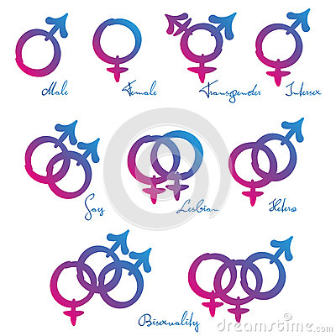
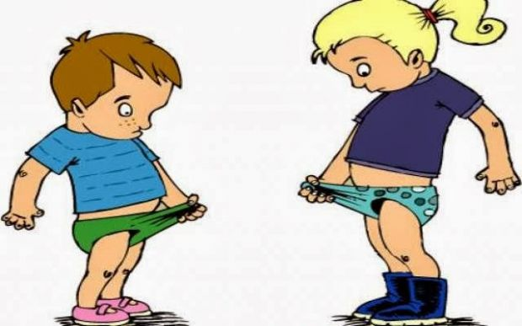



Sexo
Orientação Sexual
Sexualidade
TRANSGÊNERO
Travesti

Slide 3
Diferenças entre sexo e gênero
“Sexo” é o conjunto dos nossos atributos biológicos, anatômicos, físicos e corporais que nos definem menino/homem ou menina/mulher.
"Gênero" é tudo aquilo que a sociedade e a cultura esperam e projetam, em matéria de comportamento, oportunidades, capacidades etc. para o menino e para a menina.

Slide 4
Sexo - aspecto biológico
A sociedade em que vivemos nos ensina e reproduz a ideia de que os órgãos genitais (biologia/natureza) definem se uma pessoa é homem ou mulher.
Porém, a nossa identificação como homens (e masculinidade) ou como mulheres (e feminilidade) não é um fato biológico, é uma construção social (cultura).

Slide 5
Gênero - social/Cultural
Como as influências sociais não são totalmente visíveis, parece para nós que as diferenças entre homens e mulheres são “naturais”, totalmente biológicas, quando, na verdade, boa parte delas é influenciada pelo convívio social.
A grande diferença que percebemos entre homens e mulheres é construída socialmente, desde o nascimento, quando meninos e meninas são ensinados a agir de acordo como são identificadas, a ter um papel de gênero “adequado”.

Slide 6
O conceito "gênero"
surgiu porque se tornou necessário mostrar que muitas das desigualdades às quais as mulheres eram e são submetidas, na vida social, são decorrentes da crença de que nossa biologia nos faz pessoas inferiores, incapazes e merecedoras de menos direitos.
O conceito gênero buscou não negar o fato de que possuímos uma biologia, mas afirmar que ela não deve definir nosso destino social.

Slide 7
Movimento de mulheres
Feminismo
Na virada do século XX, as manifestações contra a discriminação feminina adquiriram uma visibilidade e uma expressividade maior no chamado "sufragismo", ou seja, no movimento voltado para estender o direito do voto às mulheres. O sufragismo passou a ser reconhecido, posteriormente, como a "primeira onda" do feminismo. Será no desdobramento da "segunda onda" — aquela que se inicia no final da década de 1960 — que o feminismo, além das preocupações sociais e políticas, irá se voltar para as construções propriamente teóricas.

Slide 8
Simone de Beauvoir –
O segundo sexo (1949)
A obra traz a dicotomia cultura/natureza como cerne de sua teoria emancipatória. Lança bases teóricas para o que posteriormente viria a ser denominado “estudos da mulher” e dos "estudos feministas".
“Ninguém nasce mulher: torna-se”. Frase e ideia-chave do livro. Ou seja, a mulher não tem um destino biológico, ela é formada dentro de uma cultura que define qual o seu papel no seio da sociedade.
A autora não descarta a questão biológica como fator determinante de sexo, mas apresenta uma nova categoria, denominada de gênero, que se diferencia de sexo pela maneira pela qual os papéis são construídos socialmente. Influência da sociedade sobre a constituição do gênero.
A antropóloga americana Margareth Mead (1930) é uma importante referência.

Slide 9
Estudos da mulher, estudos de gênero e teorias feministas
Pesquisadoras e militantes feministas participantes do mundo acadêmico vão trazer para o interior das universidades e escolas questões referentes as desigualdades sociais, políticas, econômicas, jurídicas, denunciando a opressão, a subordinação e a invisibilidade das mulheres na sociedade.
Betty Friedman (1963), Kate Millett(1969),Gayle Rubin (1975), Sherry Ortner (1979),Joan Scott (1988),
Judith Butler (1990)...

Slide 10
Movimento LGBT
A partir da década de 1970 não apenas o movimento feminista ganhava visibilidade e força. O movimento negro, estudantil e homossexual também marcaram o cenário internacional e nacional. O movimento homossexual (inicialmente gay) caracterizava-se pelo discurso de autoafirmação, liberação ("sair do armário", "orgulho gay") e reivindicação de direitos civis.
Nesse período ainda se dizia "homossexualismo" e lutava também para que não fosse considerado uma doença (A OMS em 1970 deixa de classificar como doença. Em 1985 é excluiu do CID. A APA em 1974 deixa de considerar como distúrbio mental, em 1987 - proibiu o uso de códigos que patologizassem e em 1993 o termo foi substituído por homossexualidade. No Brasil, o CFP em 1998 proíbe a patologização de comportamentos ou práticas homoeróticas, serviços de cura e tratamento. O CFM em 1985 retirou da condição de desvio sexual.

Slide 11
Ruptura com o argumento da distinção biológica/sexual
"É necessário demonstrar que não são propriamente as características sexuais, mas é a forma como essas características são representadas ou valorizadas, aquilo que se diz ou se pensa sobre elas que vai constituir, efetivamente, o que é feminino ou masculino em uma dada sociedade e em um dado momento histórico. Para que se compreenda o lugar e as relações de homens e mulheres numa sociedade importa observar não exatamente seus sexos, mas sim tudo o que socialmente se construiu sobre os sexos. O debate vai se constituir, então, através de uma nova linguagem, na qual gênero será um conceito fundamental" (Louro, 2003, p.21).

Slide 12
Identidade de gênero
A identidade de gênero faz referência a como nos reconhecemos, como nos autoidentificamos dentro dos padrões de gênero estabelecidos socialmente (padrão binário = homem/mulher).
O gênero com o qual uma pessoa se identifica pode ou não concordar com o gênero que lhe foi atribuído quando de seu nascimento.

Slide 13


Slide 14
Transgênero
A vivência de um gênero discordante do que se esperaria de alguém de um determinado sexo (biológico) é uma questão de identidade, e não um transtorno (doença).
Esse é o caso das pessoas conhecidas como travestis, e das transexuais, que são tratadas, coletivamente, como parte do grupo chamado “transgênero”, ou mais popularmente, trans.

Slide 15
Cis e Trans
Não há consenso sobre esses termos. E existem ainda as pessoas que não se identificam com qualquer gênero e não há consenso quanto a como denominá-las. Alguns utilizam o termo queer, outros, a antiga denominação andrógino, ou reutilizam a palavra trans.
Reconhecendo a diversidade de formas de viver o gênero, dois aspectos cabem na dimensão que denominamos de “transgênero”, como expressões diferentes da condição trans; a vivência do gênero como:
1. Identidade (o que caracteriza transexuais e travestis); OU como
2. Funcionalidade (representado por crossdressers, drag queens, drag kings e transformistas).

Slide 16
Transexuais
Mulher transexual é toda pessoa que reivindica o reconhecimento social e legal como mulher.
Homem transexual é toda pessoa que reivindica o reconhecimento social e legal como homem.
Cada pessoa transexual age de acordo com o que reconhece como próprio de seu gênero:
Mulheres transexuais adotam nome, aparência e comportamentos femininos, querem e precisam ser tratadas como quaisquer outras mulheres.
Homens transexuais adotam nome, aparência e comportamentos masculinos, querem e precisam ser tratados como quaisquer outros homens.

Slide 17
Transexualidade
Pessoas transexuais geralmente sentem que seu corpo não está adequado à forma como pensam e se sentem, e querem “corrigir” isso adequando seu corpo à imagem (expressão) de gênero que têm de si. Isso pode se dar de várias formas, desde uso de roupas, passando por tratamentos hormonais e até procedimentos cirúrgicos.
Ao contrário do que se costuma pensar, o que determina a identidade de gênero transexual é a forma como as pessoas se identificam, e não um procedimento cirúrgico.

Slide 18
Travestis
O termo “travesti” é antigo, anterior ao conceito de “transexual”, e por isso muito mais conhecido e utilizado, quase sempre em um sentido pejorativo, como sinônimo de “imitação”, “engano” ou de “fingir ser o que não se é”.
É importante ressaltar que a maioria das travestis, independentemente da forma como se reconhecem, preferem ser tratadas no feminino: AS travestis.
As travestis são pessoas que vivenciam papéis de gênero feminino, mas algumas não se reconhecem como homens ou como mulheres, mas como membros de um terceiro gênero ou de um não-gênero.

Slide 19
Intersexualidade
As pessoas intersexuais (anteriormente conhecidas como hermafroditas) são aquelas "cujo corpo varia do padrão de masculino ou feminino culturalmente estabelecido, no que se refere a configurações dos cromossomos, localização dos órgãos genitais (testículos que não desceram, pênis demasiado pequeno ou clitóris muito grande, final da uretra deslocado da ponta do pênis, vagina ausente), coexistência de tecidos testiculares e de ovários. A intersexualidade se refere a um conjunto amplo de variações dos corpos tidos como masculinos e femininos" (JESUS, 2012).
Ainda é comum as cirurgias ditas “reparadoras” compulsórias, que mutilam e moldam órgãos genitais e que não necessariamente irão concordam com suas identidades de gênero ou orientações sexuais.

Slide 20
Orientação Sexual
Orientação sexual se refere à atração afetivo-sexual por alguém de algum/ns gênero/s. Uma dimensão não depende da outra, não há uma norma de orientação sexual em função do gênero as pessoas.
Uma pessoa cis pode ser bissexual, heterossexual ou homossexual, assim como uma pessoa trans pode ser bissexual, heterossexual ou homossexual, dependendo do gênero que adota e do gênero ao qual se atrai afetivo-sexualmente.

Slide 21
Orientação Sexual: heterossexual, homossexual, bissexual
Homossexuais se sentem atraídos por pessoas do mesmo gênero, e bissexuais por pessoas de qualquer gênero.
Mulheres (trans ou cis) que se atraem por homens são heterossexuais;
Homens (trans ou cis) que se atraem por mulheres também são heterossexuais.
Mulheres (trans ou cis) que se atraem por outras mulheres são homossexuais;
Homens (trans ou cis) que se atraem por outros homens também são homossexuais.
Tanto pessoas trans quanto cis podem ter orientação sexual bissexual.

Slide 22
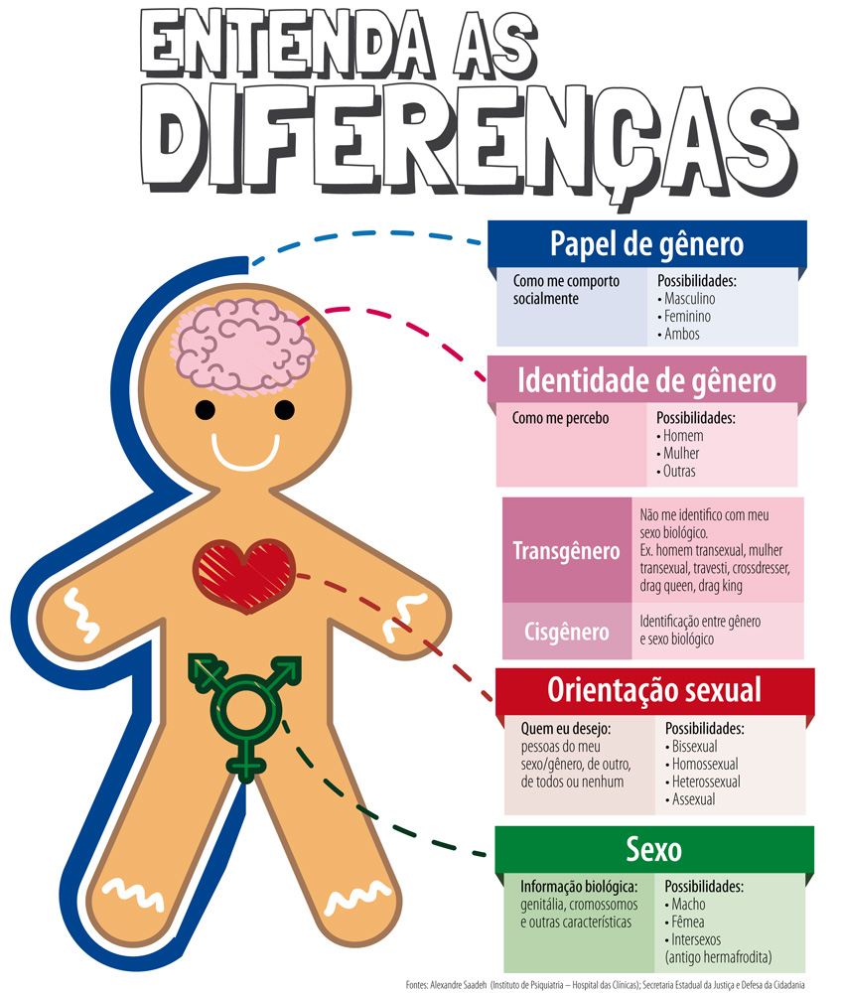

Slide 23
Algumas referências...
BEAUVOIR, Simone. O segundo sexo: fatos e mitos. Vol. 1. Rio de Janeiro: Nova Fronteira, 2009.
BUTLER, Judith. Problemas de gênero: feminismo e subversão da identidade. Rio de Janeiro: Editora Civilização Brasileira, 2003.
GAYLE, Rubin. Pensando o Sexo: Notas para uma Teoria Radical das Políticas da Sexualidade. Cadernos Pagu, Campinas: Núcleo de Estudos de Gênero Pagu, n. 21, 2003.
JESUS, Jaqueline Gomes de. Orientações sobre identidade de gênero: conceitos e termos. Brasília, 2012.
LOURO, Guacira Lopes. Gênero, sexualidade e educação: uma perspectiva pós-estruturalista. Petrópolis, RJ: Vozes, 1997.
ORTNER, Sherry B. Está a mulher para o homem assim como a natureza para a cultura? In: ROSALDO, Michelle Z. & LAMPHERE, Louise (org). A mulher, a cultura e a sociedade. Rio de Janeiro: Paz e Terra, 1979.
SCOTT, Joan W. “Gênero: uma categoria útil de análise histórica”. Educação & Realidade. Porto Alegre, vol. 20, nº 2, jul./dez, 1995.

